Slide 1


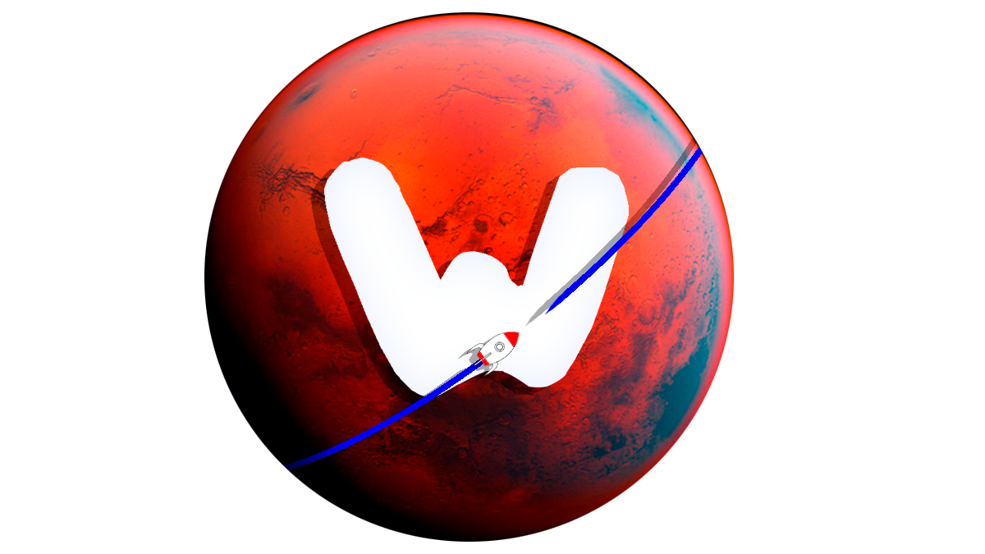

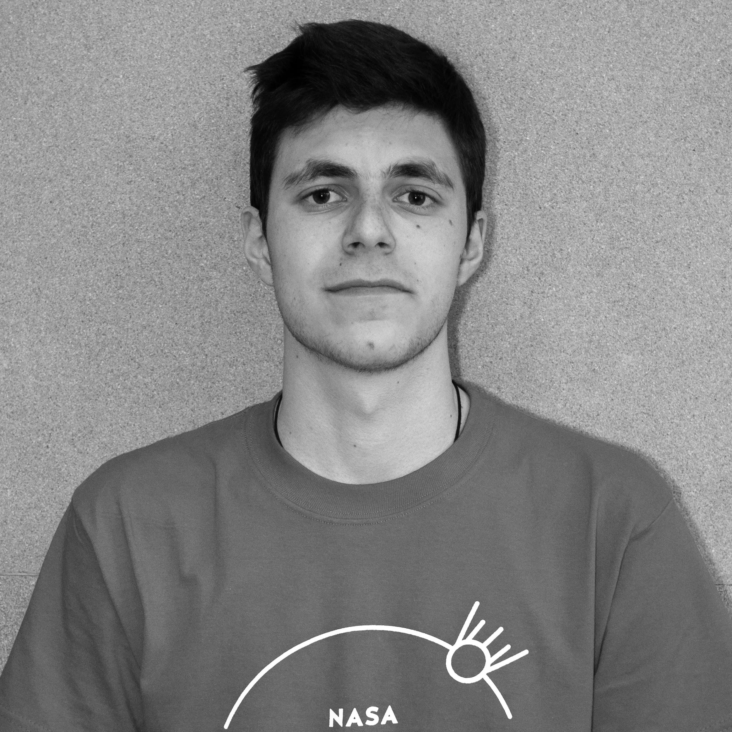
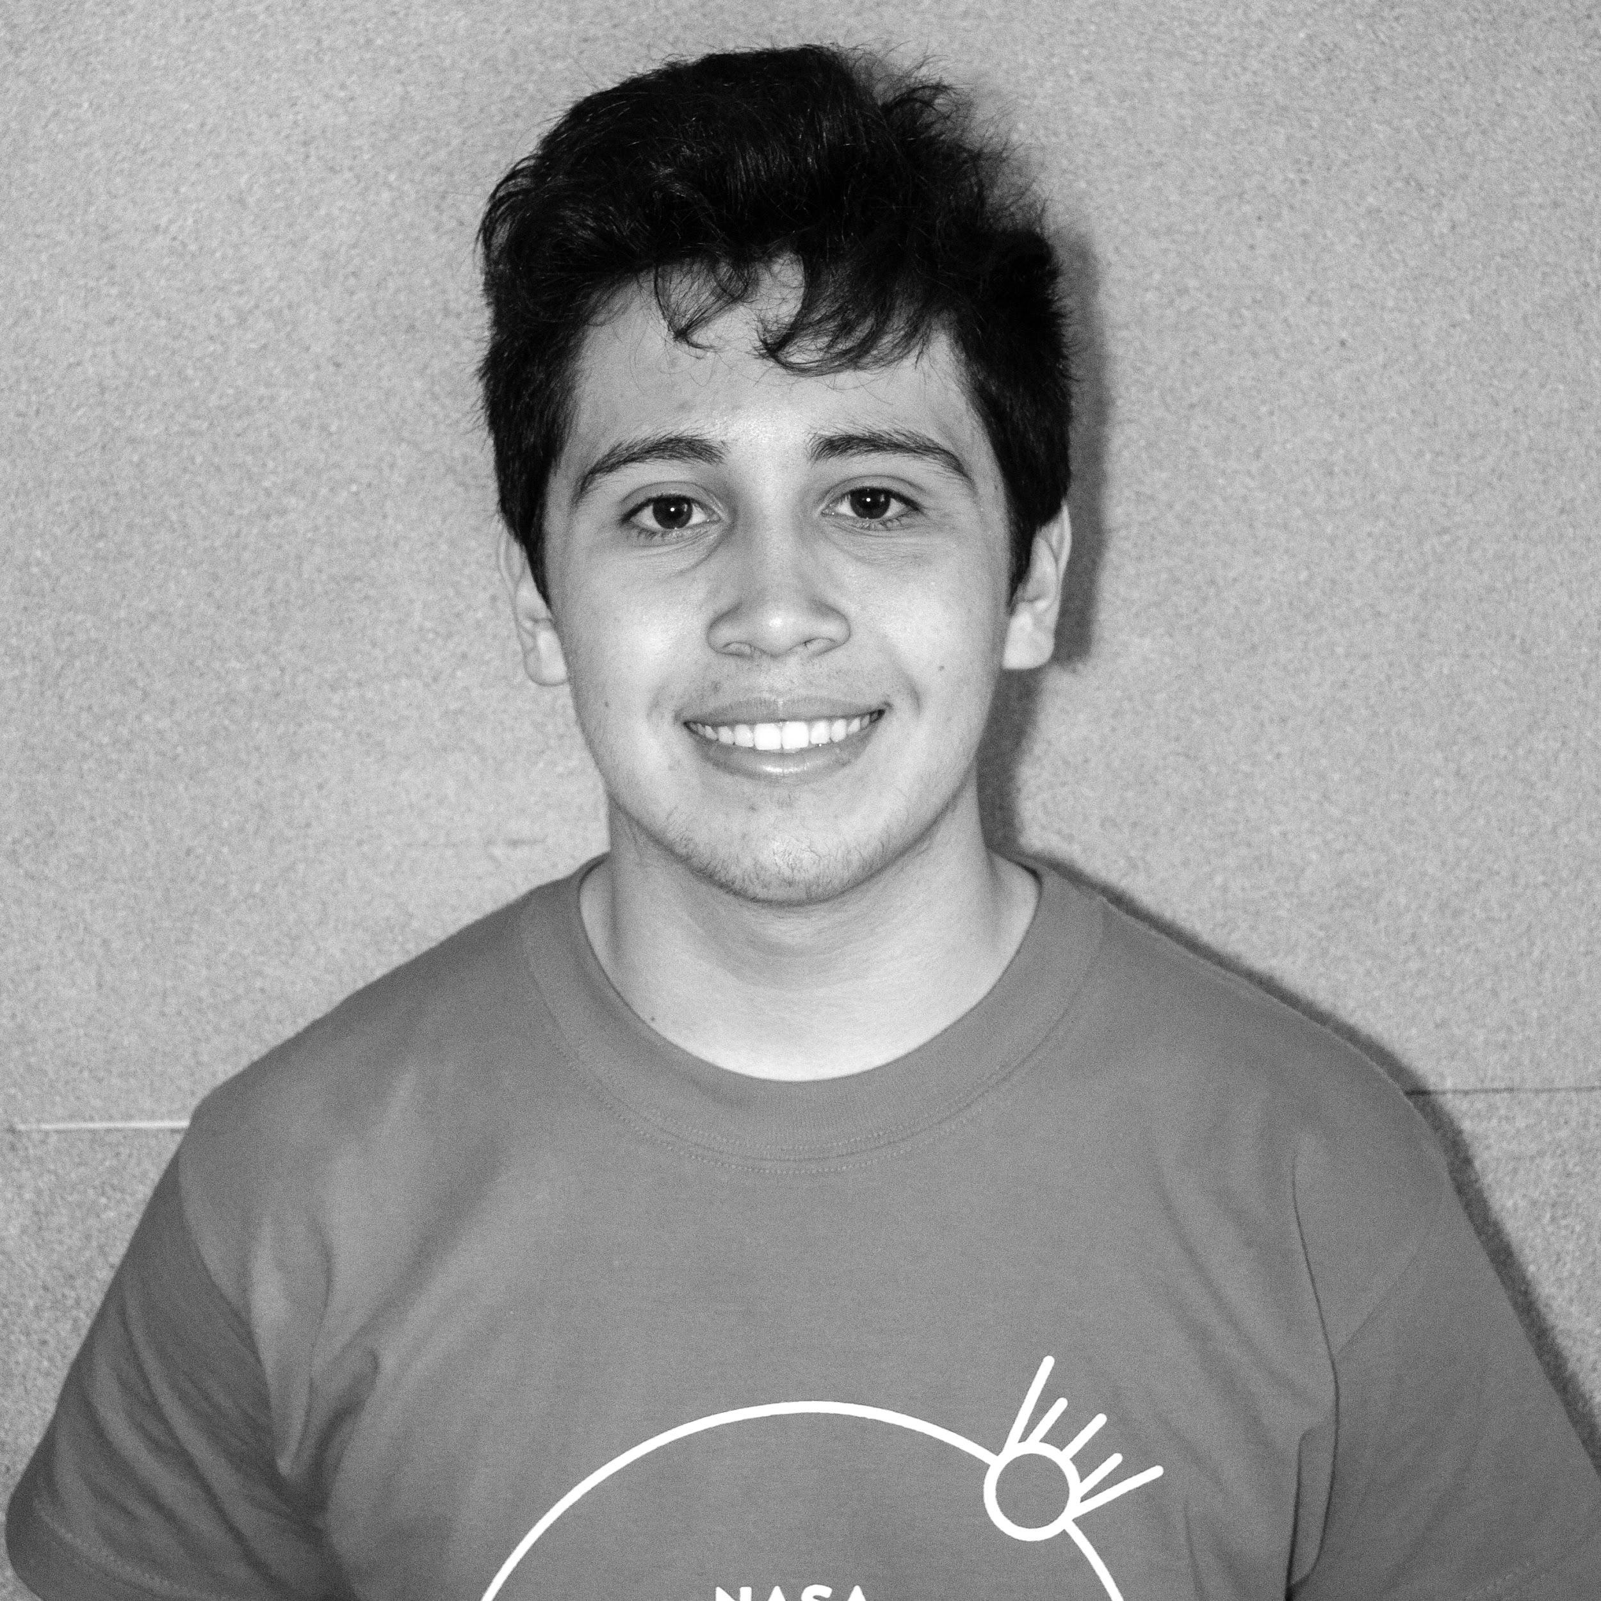

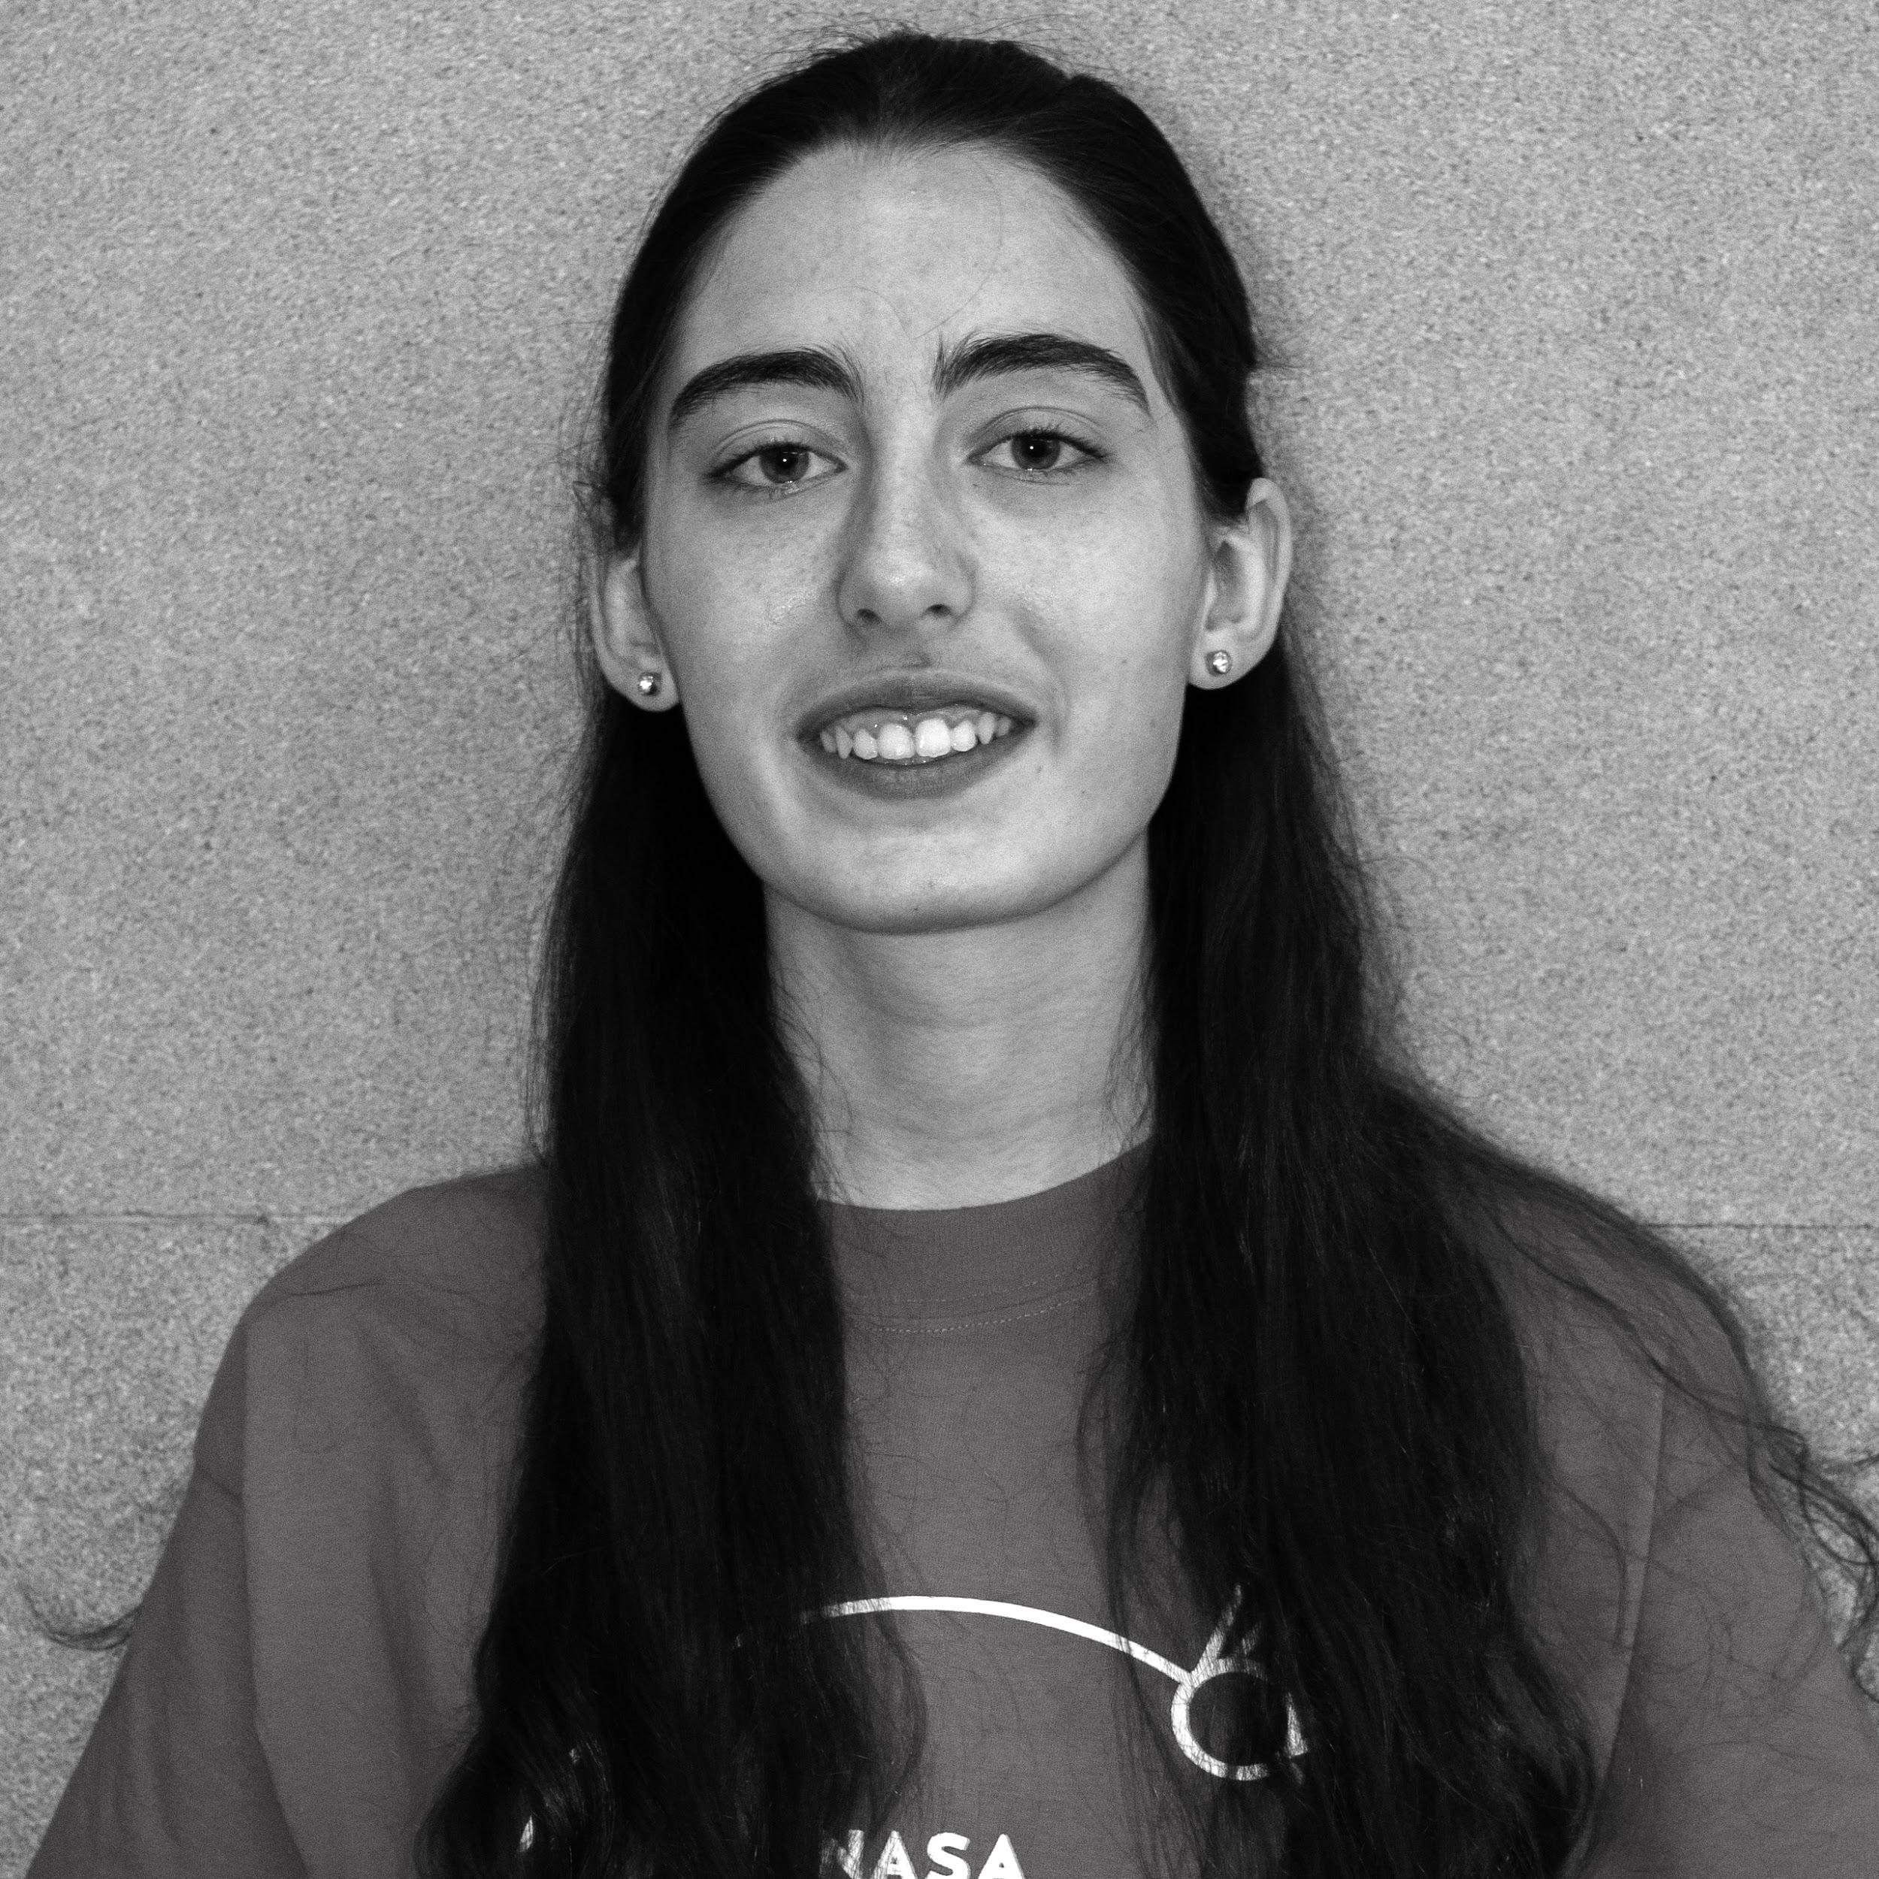
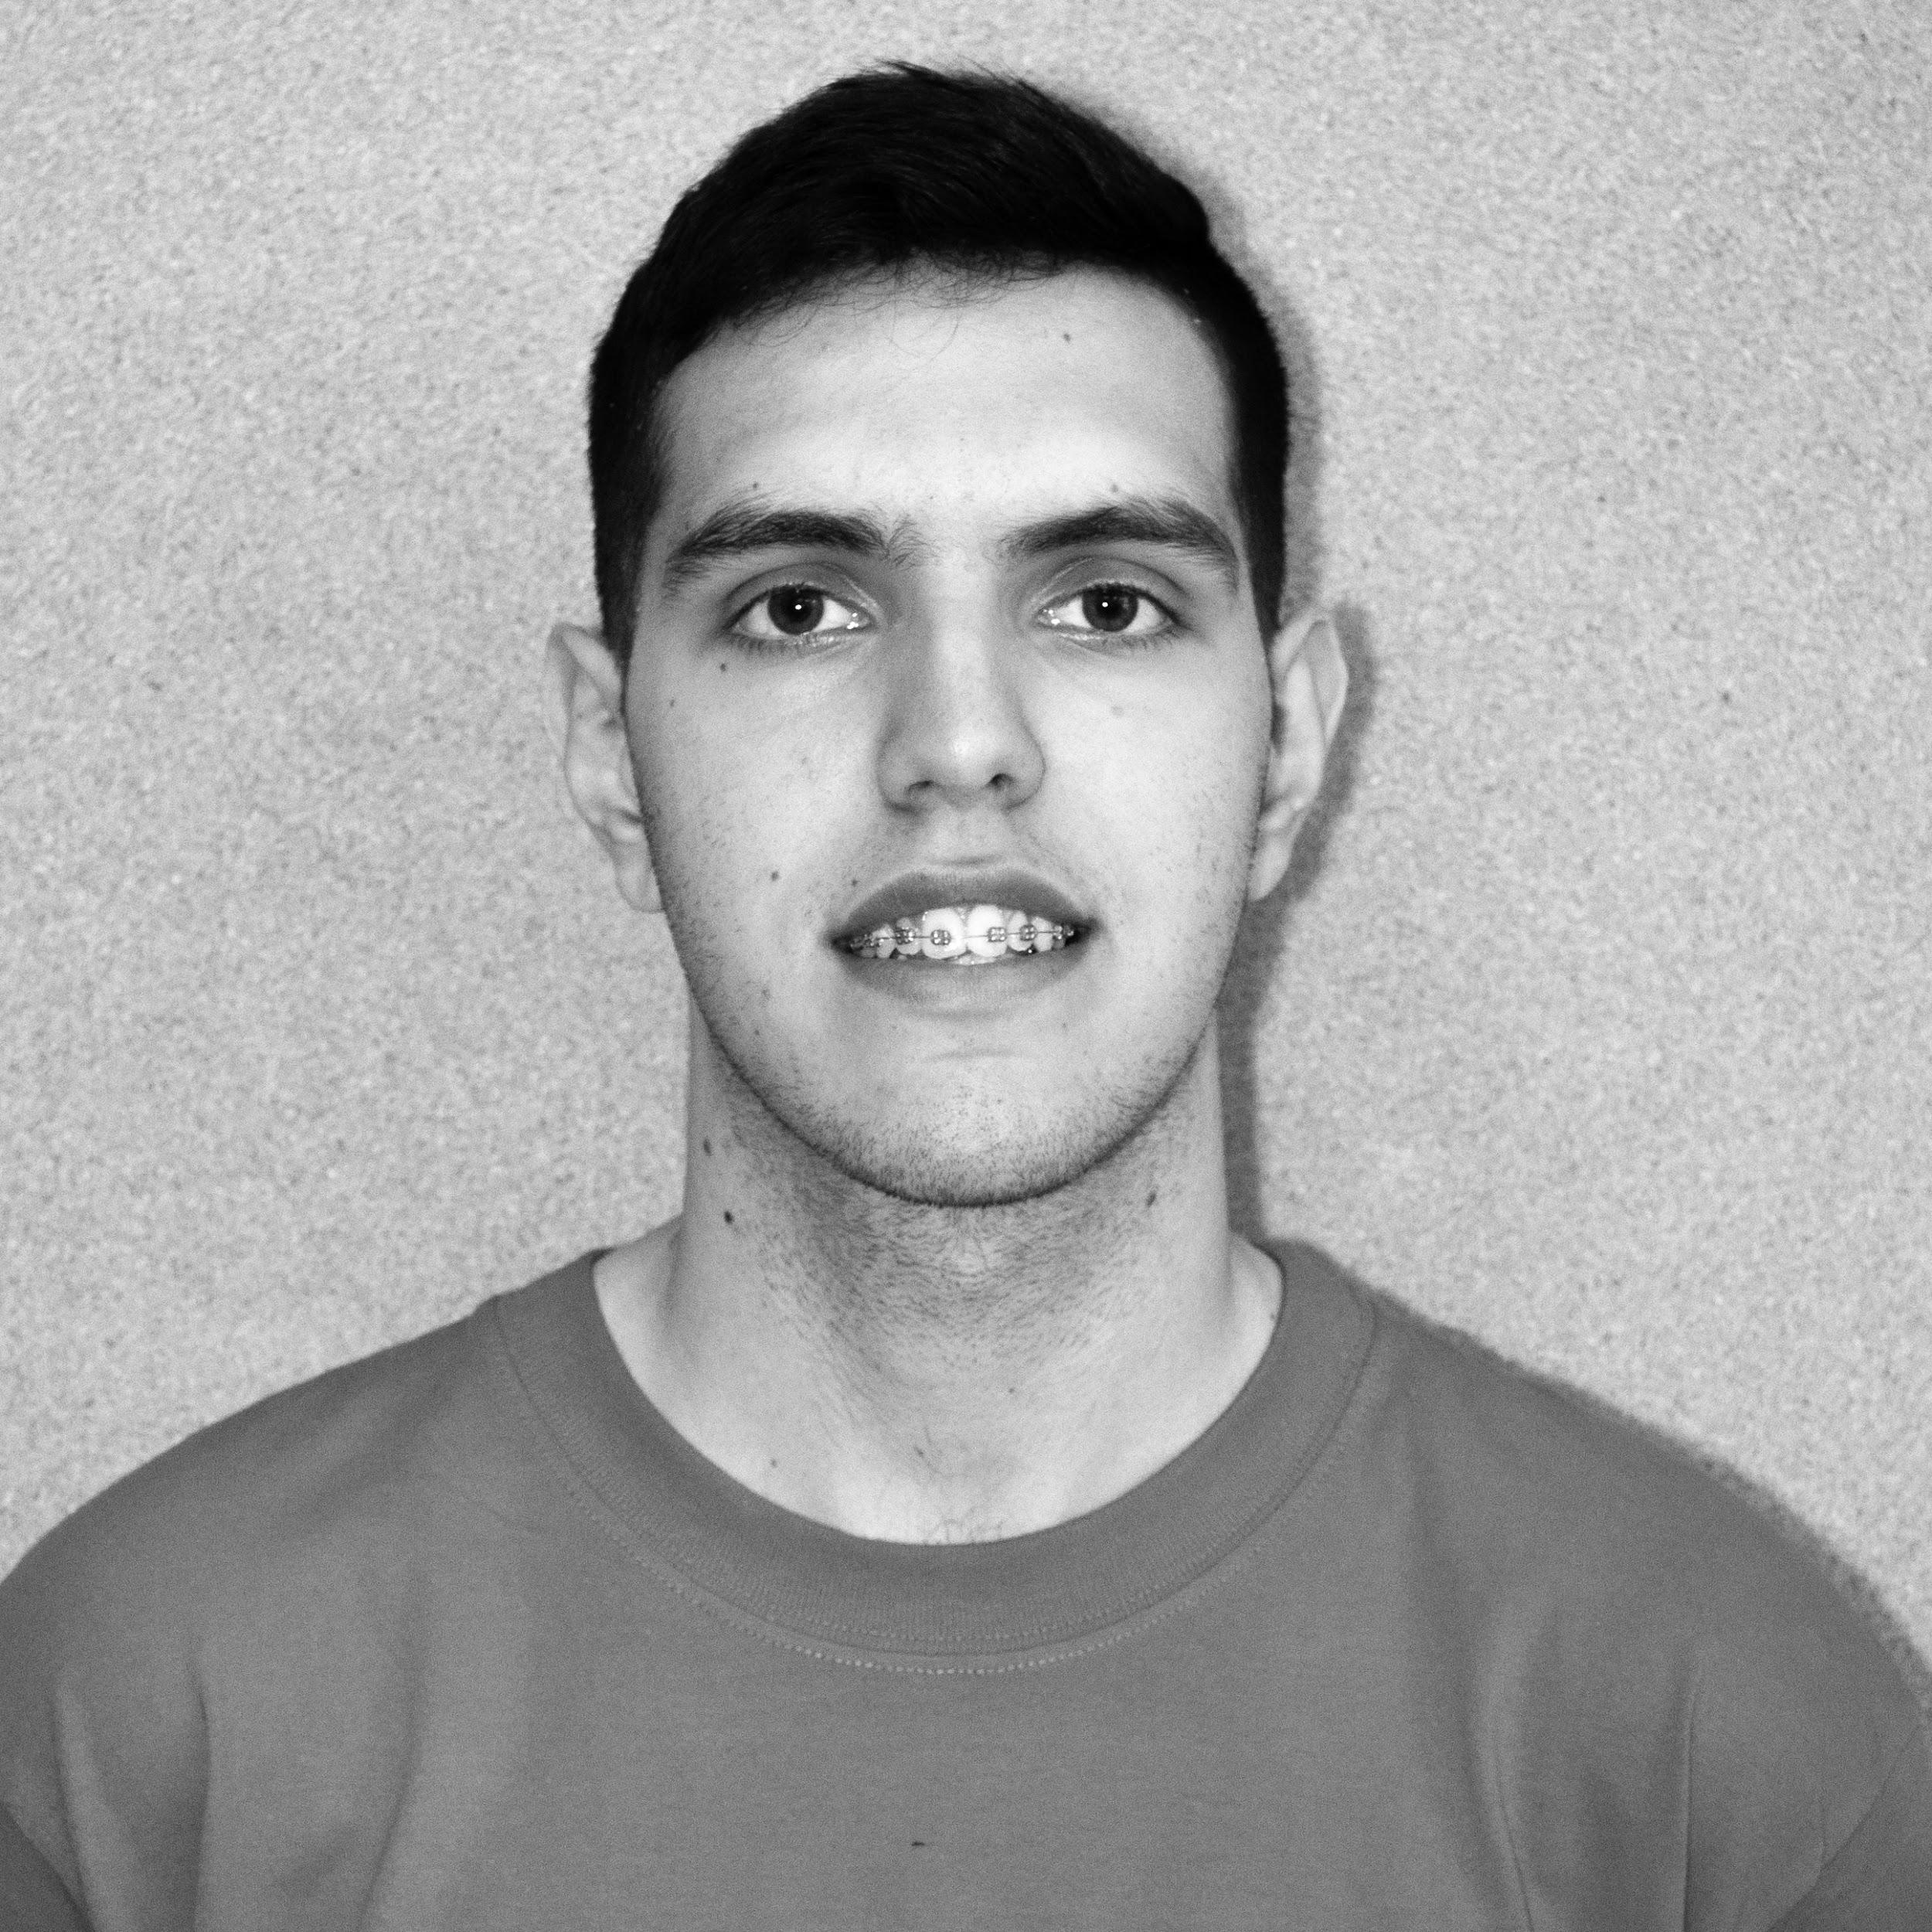
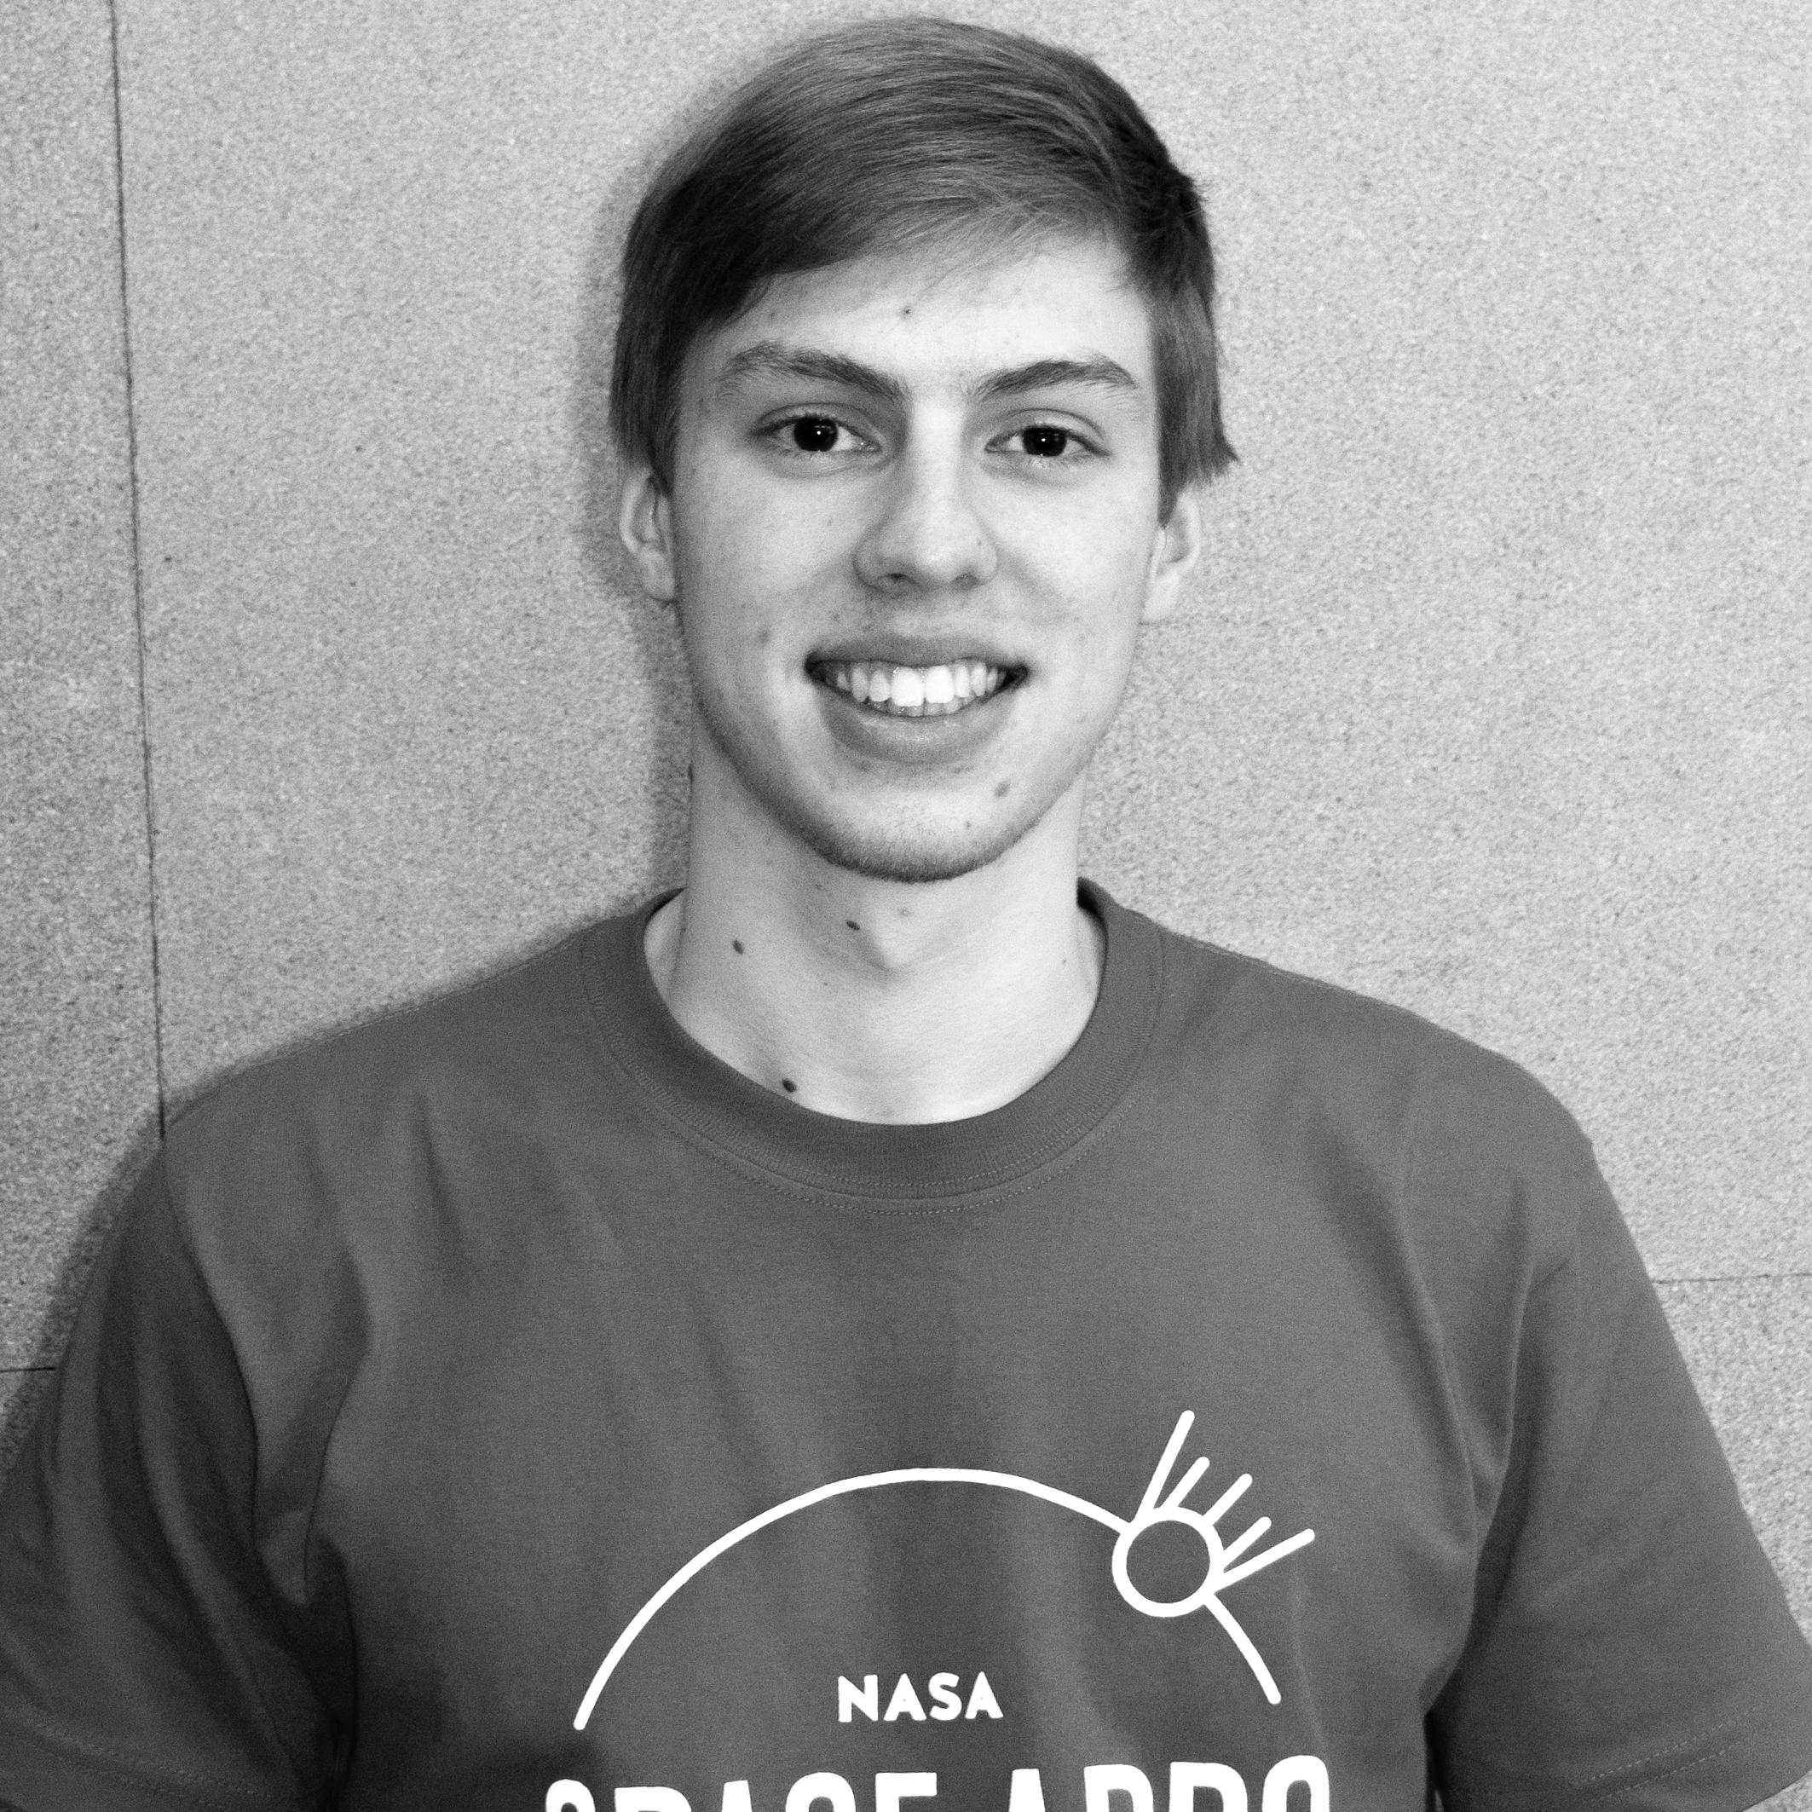
DeltaProtocol

Slide 2
DeltaMesh
Por DeltaProtocol para el desafío “Make Sense out of Mars”

Slide 3
Un sistema basado en:
seguridad, control y apoyo

Slide 4
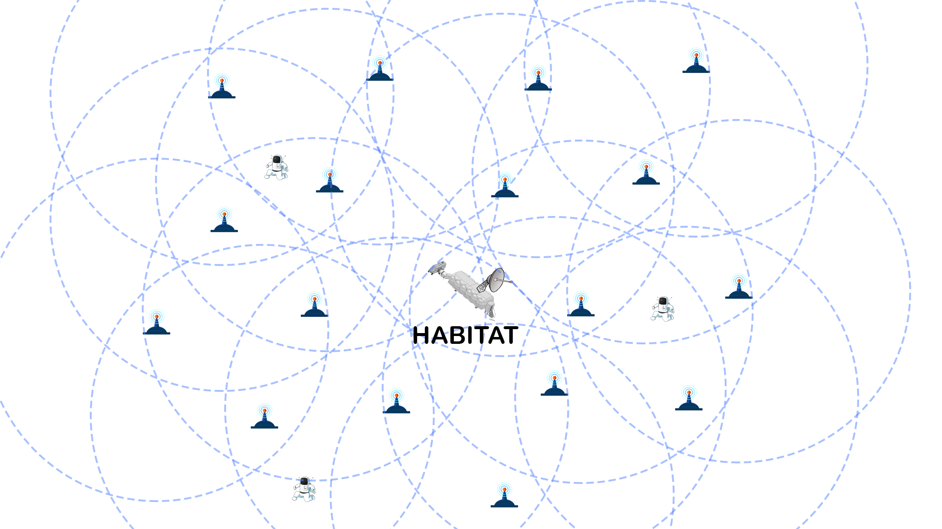
Red Mesh

Slide 5
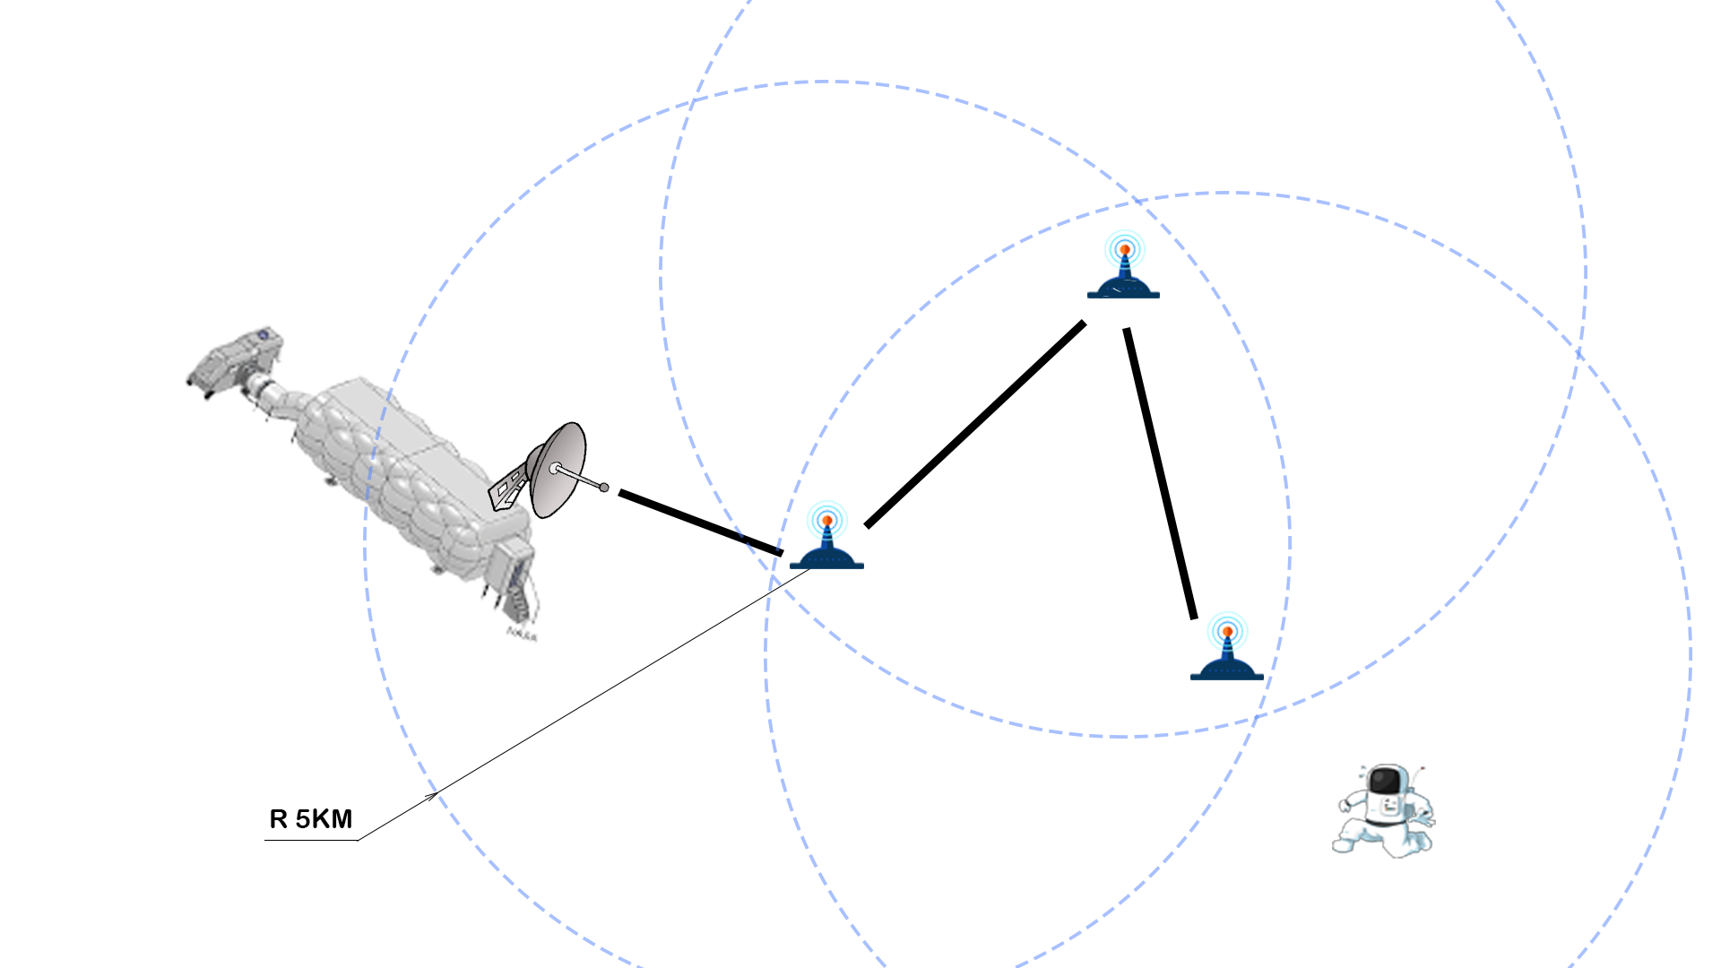
Red Mesh

Slide 6
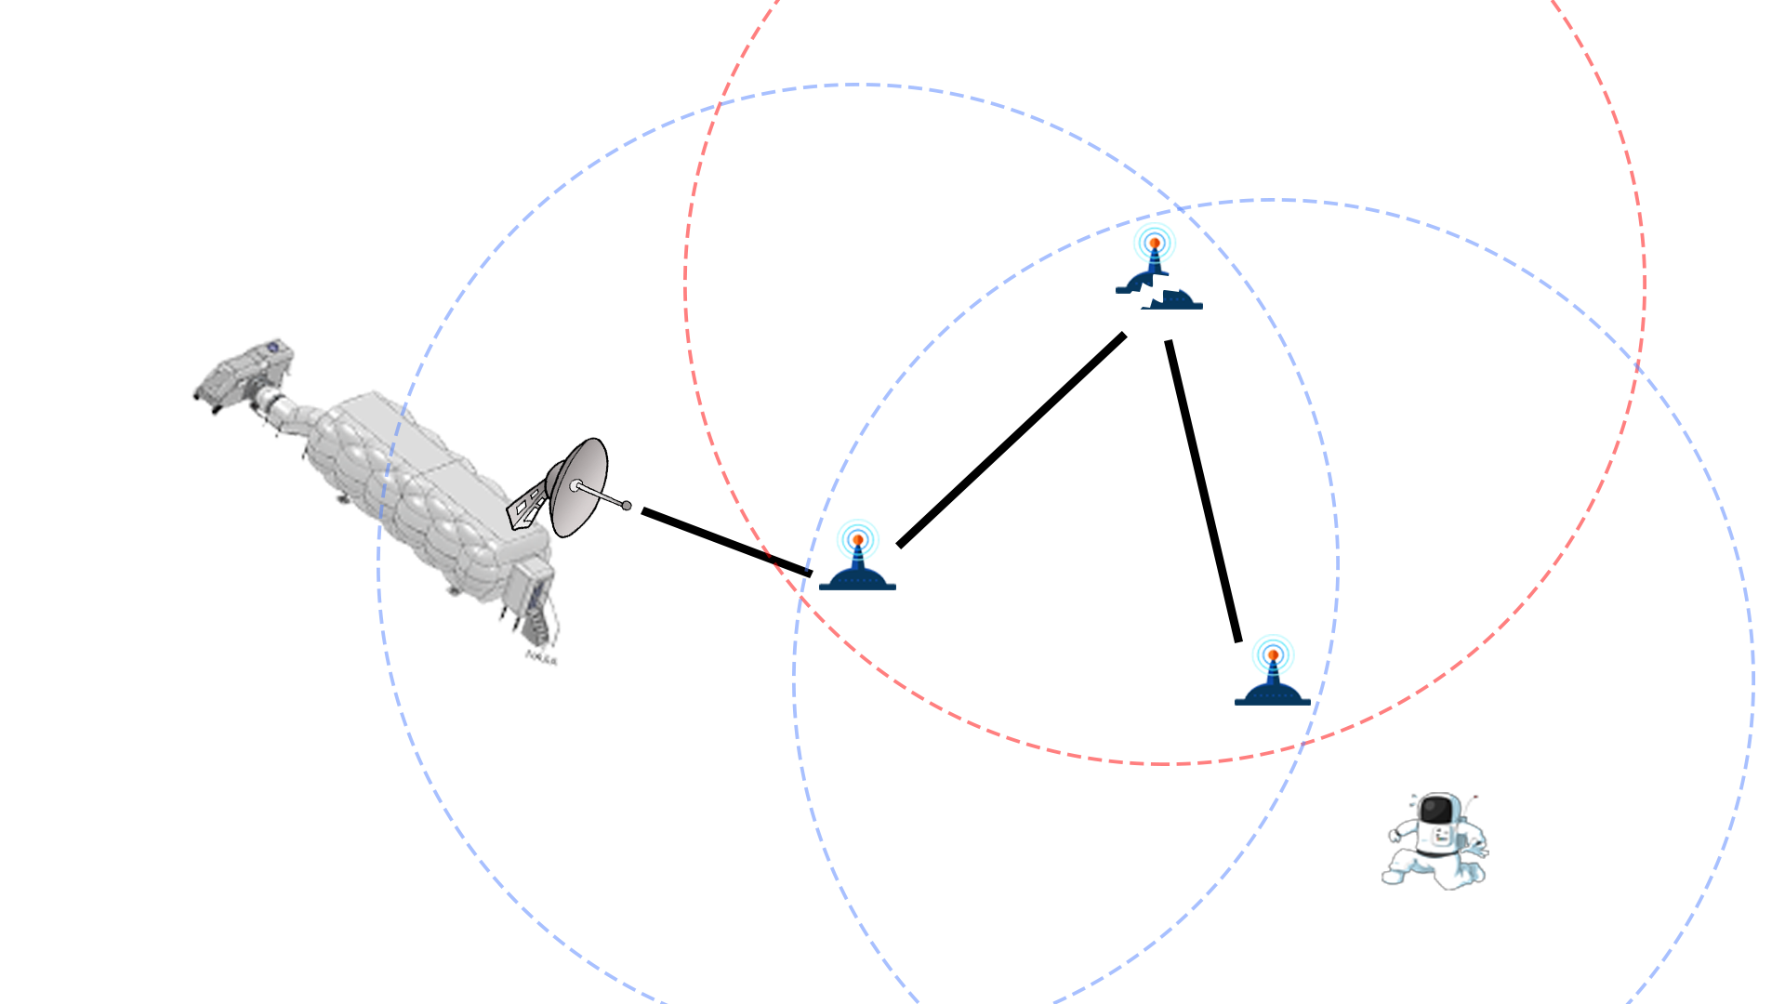
Red Mesh

Slide 7
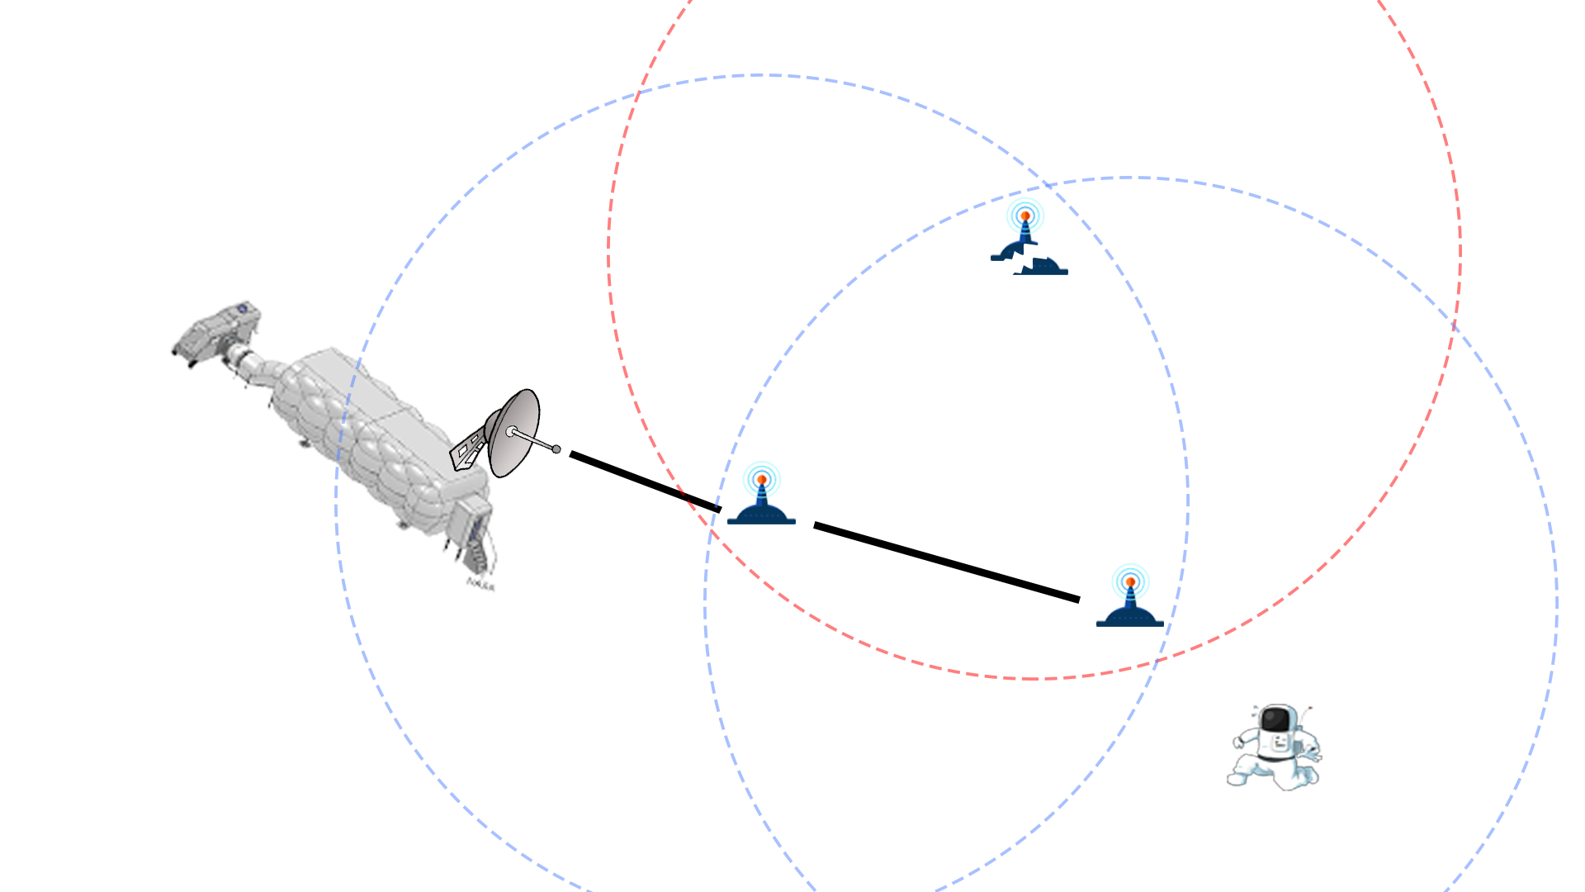
Red Mesh

Slide 8
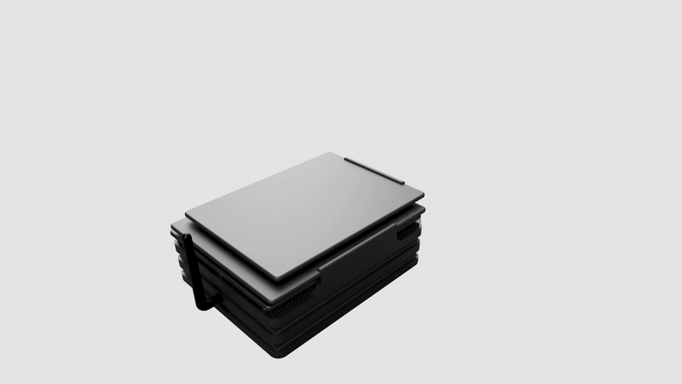
Estaciones remotas
Sensor de presión
Sensor de radiación
Sensor de campo magnético
Sensor de temperatura
Sismógrafo

Slide 9
Monitoreo del astronauta
Sistema de control de los signos vitales compuesto por:
Arnés
Pulsera
Chip subcutáneo

Slide 10
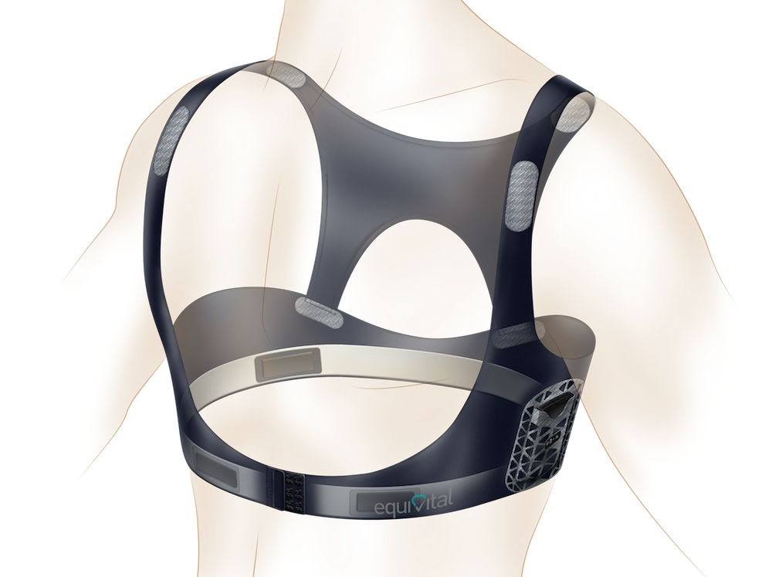
Ritmo cardíaco
Hidratación de la piel
Acelerómetro
Giroscopio
Desfibrilación de emergencia
Arnés

Slide 11
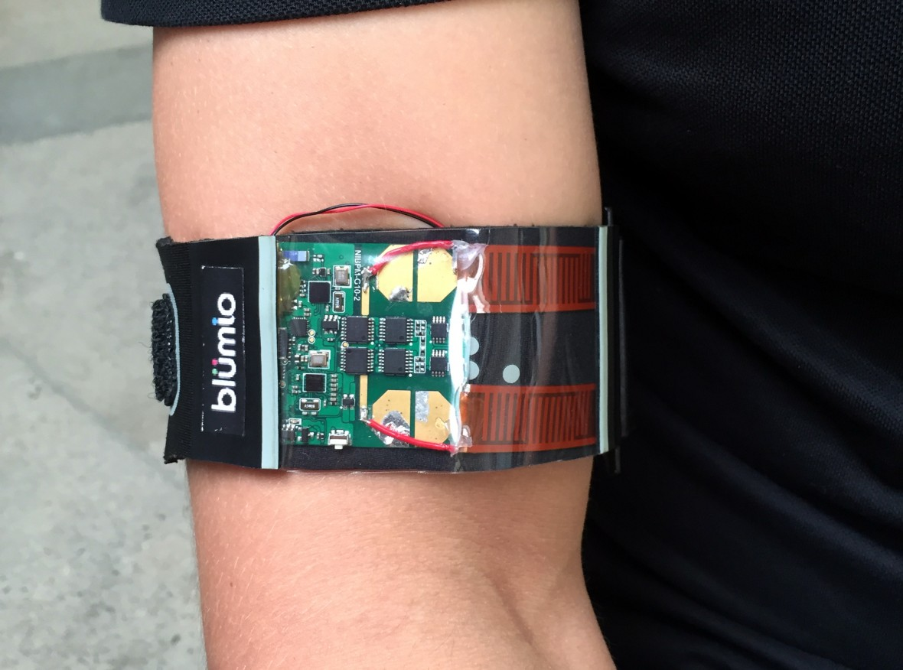
Presión sanguínea
Nivel de O2 en sangre
Ritmo cardíaco
Pulsera

Slide 12
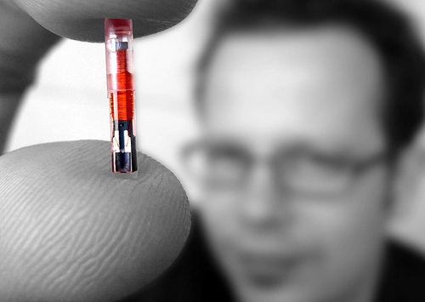
Chip subcutáneo

Slide 13
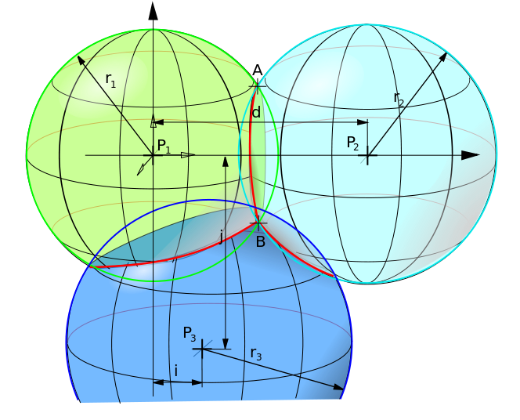
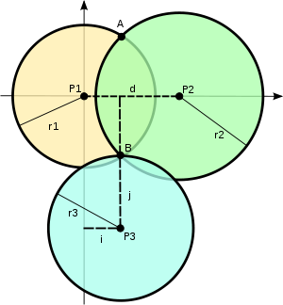
Trilateralización

Slide 14



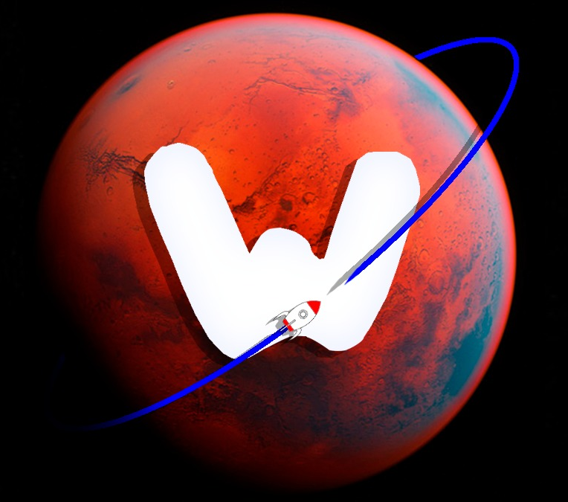
Wilson
We Integrate a Lot of Sensors On Nature

Slide 15
Proyección a futuro

Slide 16



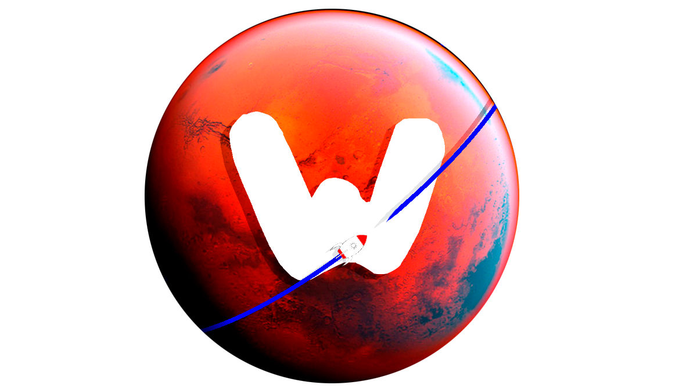

¡Gracias!

